Slide 1

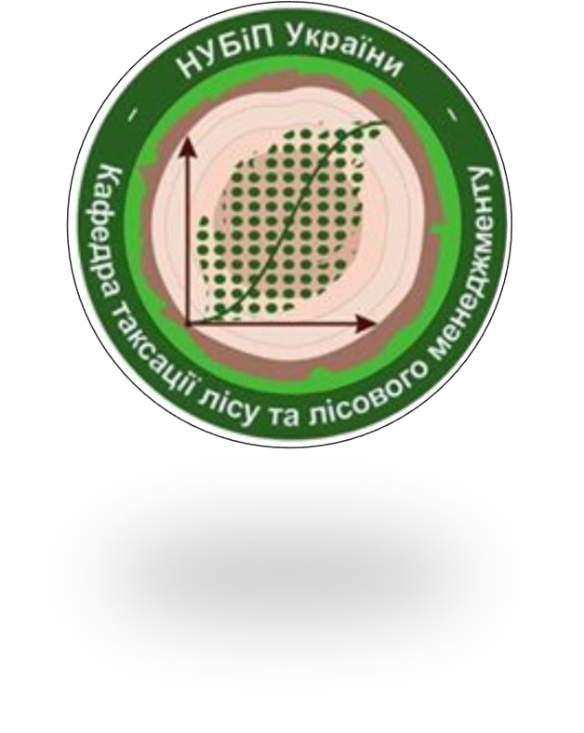


Кафедра таксації лісу та лісового менеджменту
Студентський науковий гурток
“Smart Forester”
Результати діяльності гуртка за 2024-2025 н.р.

Slide 2

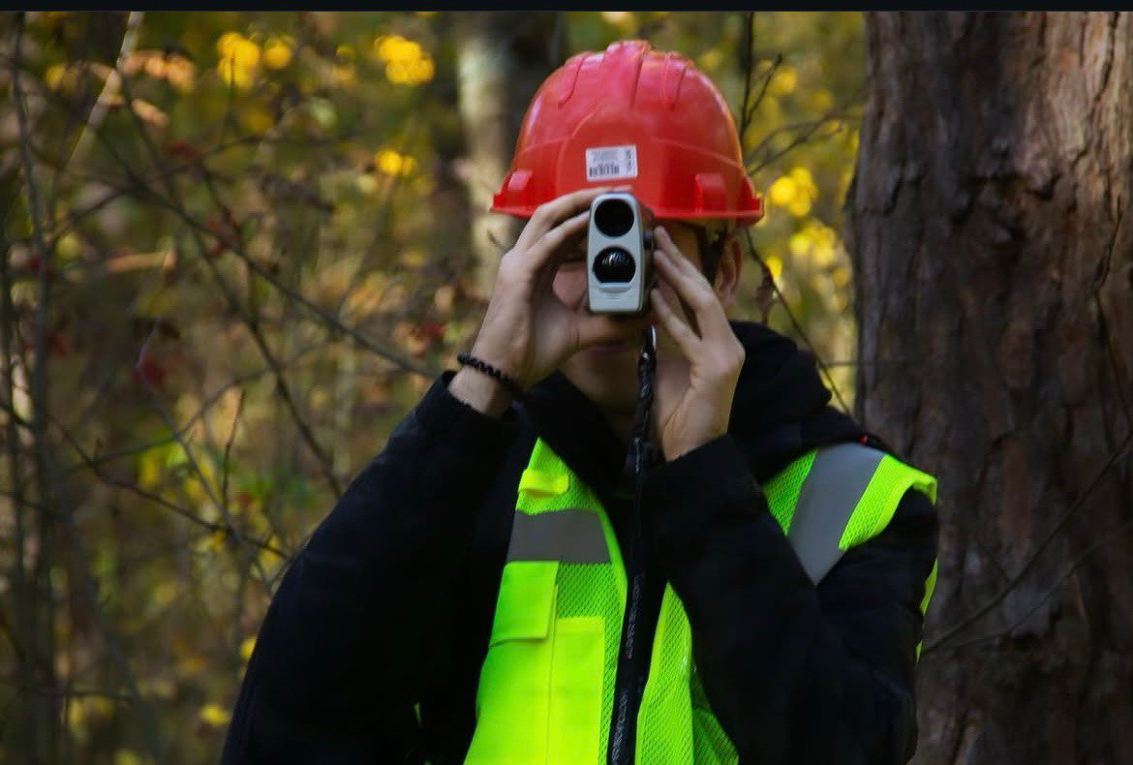
“Smart Forester”
Мета діяльності гуртка – сприяння реалізації наукового, інноваційного та творчого потенціалу його учасників.
Склад гуртка:
Кількість студентів – 30
Староста гуртка – Слісарчук Ілля
Науковий керівник гуртка –
доц. Леснік О.М.

Slide 3
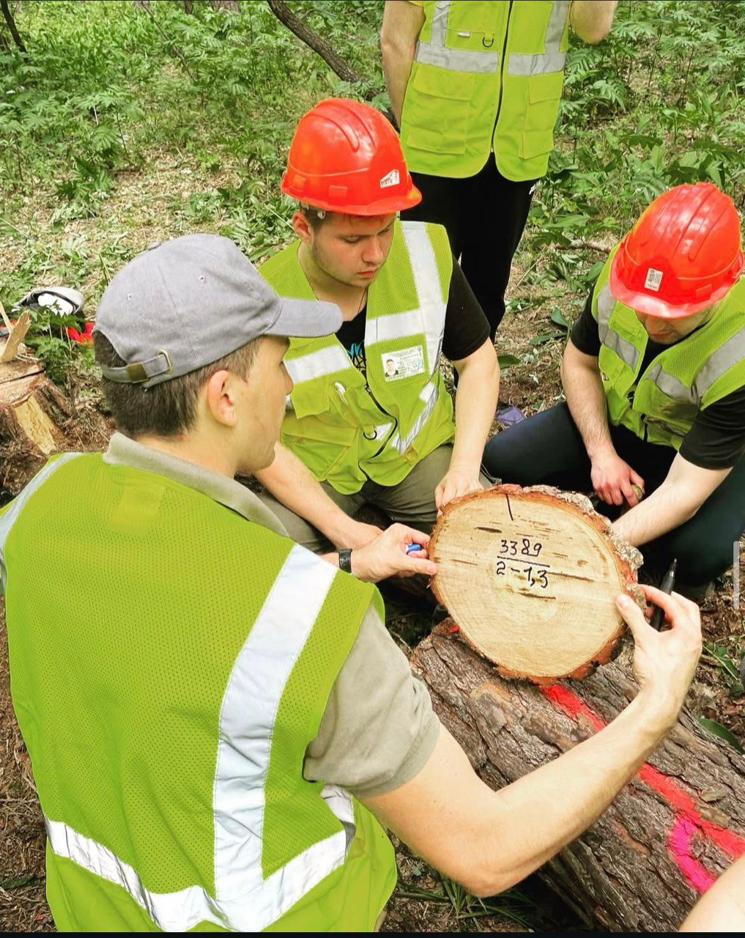

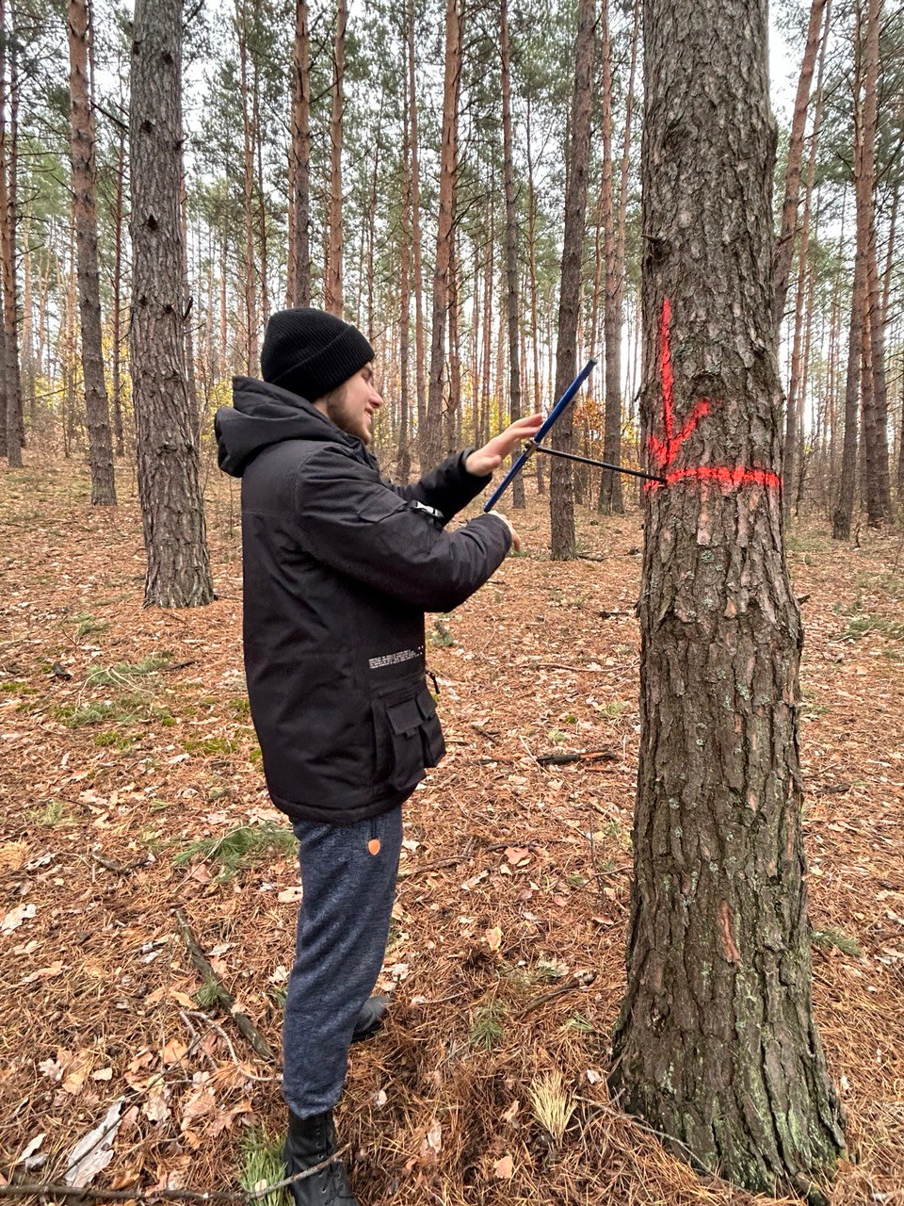
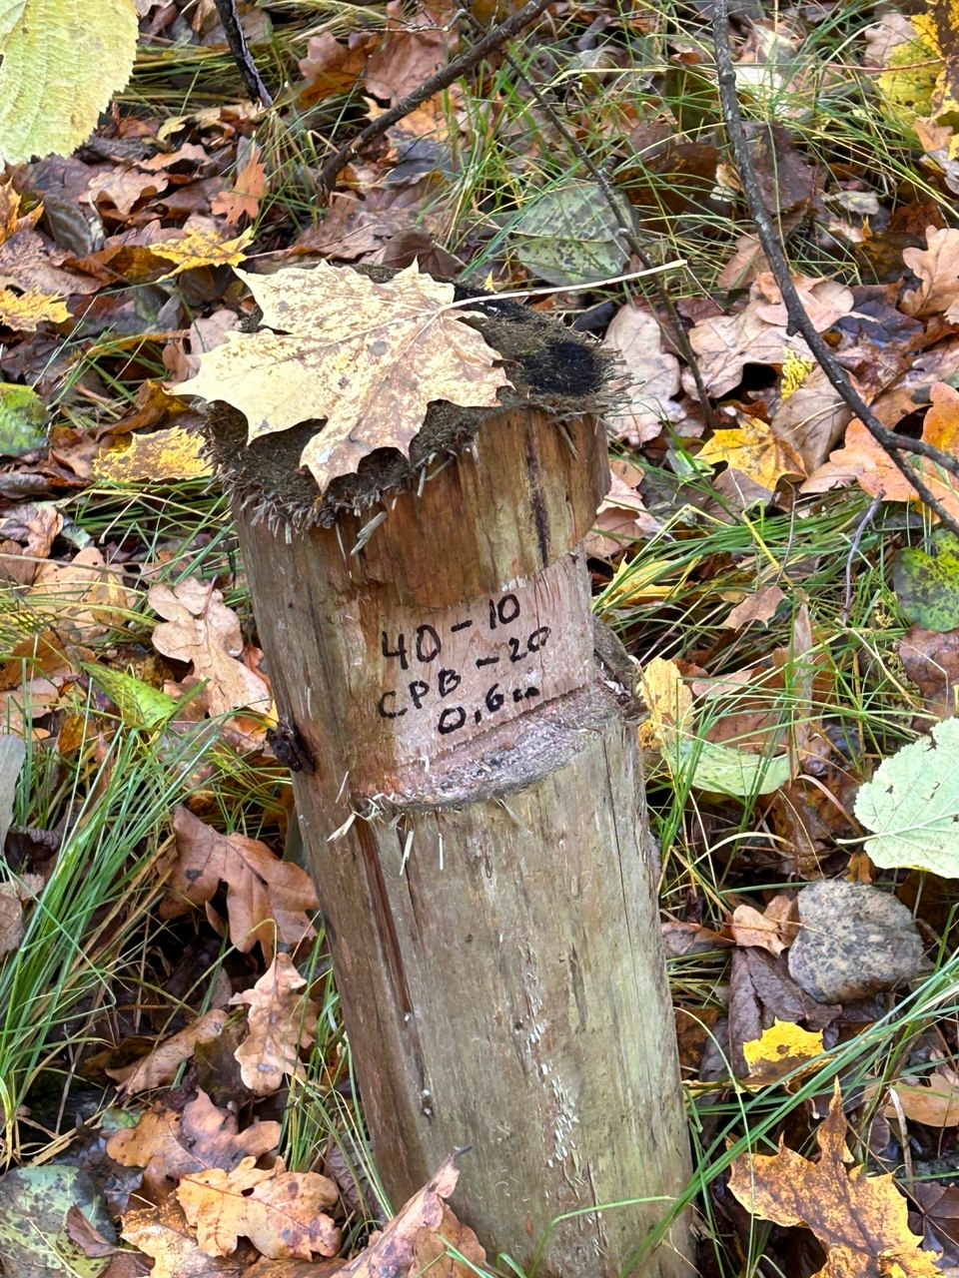

“Smart Forester”
Науково-дослідницька робота (участь у
круглих столах, наукових конференціях,
семінарах, дискусіях).
- Виховна робота (формування лідерських
якостей, підвищення рівня культури ділового спілкування, згуртування у єдиний колектив).
Організаційна діяльність (організація систематичних засідань гуртка, круглих столів, тренінгів, майстер-класів, екскурсій та зустрічей з видатними особистостями).

Slide 4


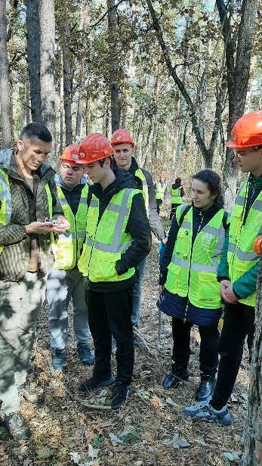
“Smart Forester”
I. Публікація наукових тез на 78-ій Всеукраїнській студентській науково- практичній конференції «Науковий пошук молоді для сталого розвитку лісового
комплексу та садово-паркового господарства» (7 листопада 2024 р.):
Моделювання радіального приросту дерев у соснових насадження ВП НУБіП України «Боярська лісова дослідна станція» (Березинець С.В., Леснік О.М.).
Динаміка запасів дубових насаджень штучного походження у філії «Смілянське лісове господарство» ДП «Ліси України» (Кульженко М.О.).
Фізіологічна стійкість середньовікових соснових насаджень у філії «Камінь-Каширське лісове господарство ДП «Ліси України» (Сіжук О.В.)
Визначення відсотку поточного приросту по об’єму дерев сосни звичайної у філії «Шепетівське лісове господарство» ДП «Ліси України» (Слісарчук І.В.)
Радіальний приріст дерев Larix decidua у мішаних насадженнях штучного походження (Цьомах М.О.)

Slide 5
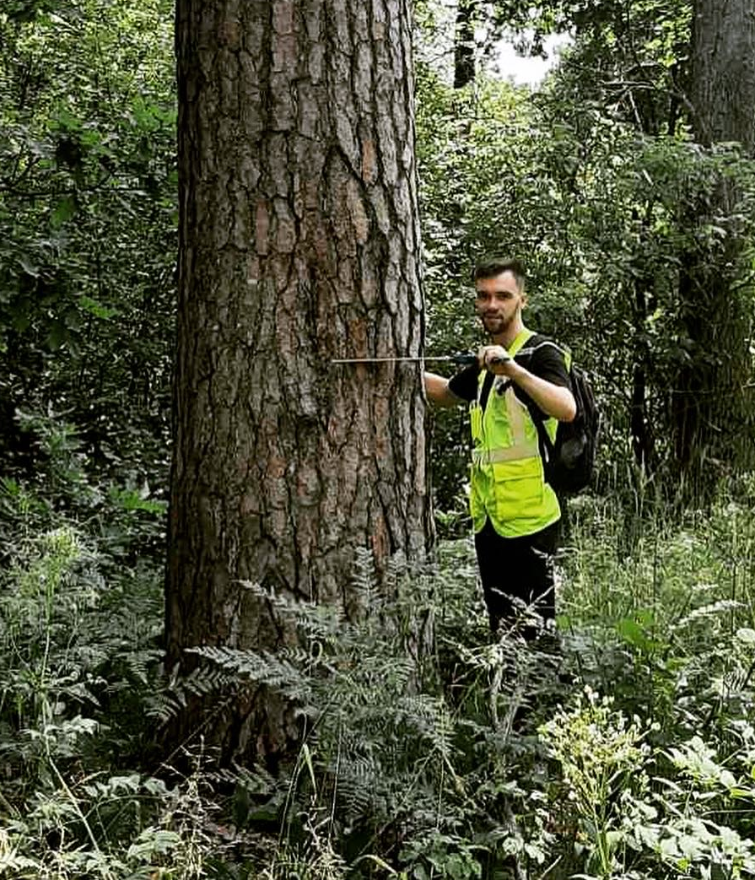
“Smart Forester”
II. Публікація наукових тез на Всеукраїнській науково-практичній конференції «Сучасний стан, проблеми, головні завдання та перспективи відтворення і захисту лісів в умовах зміни клімату»
(4 березня 2025р.)
6. Фізіологічна стійкість дерев у соснових насадженях ВП України «Боярська лісова дослідна станція» (Березинець С.В., Леснік О.М.)
Фізіологічна стійкість стиглих соснових насаджень у Камінь-Каширському надлісництві філії «Подільський лісовий офіс» (Сіжук О.В.)
Фізіологічна стійкість середньовікових соснових насаджень у Шепетівському надлісництві філії «Поліський лісовий офіс » (Слісарчук І.В.)
Поточний приріст за діаметром дерев Larix decidua у Камінь-Каширському надлісництві філії «Поліський лісовий офіс» (Цьомах М.О.)

Slide 6
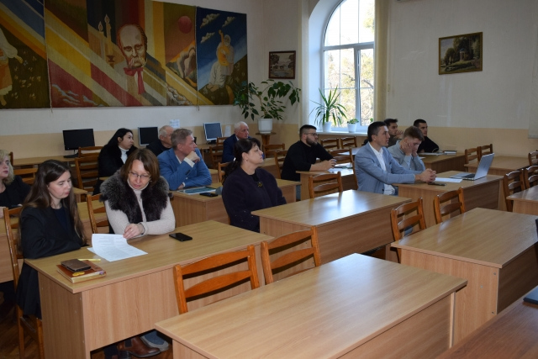
“Smart Forester”
- Диплом II ступеня за участь у у I турі Всеукраїнського конкурсу студентських робіт в ННІ ЛіСПГ по спеціальності 205 Лісове господарство) отримав магістр 1-го року навчання Березинець Станіслав. Тема роботи: «Поточний приріст по об’єму стовбурів дерев сосни звичайної»)

Slide 7
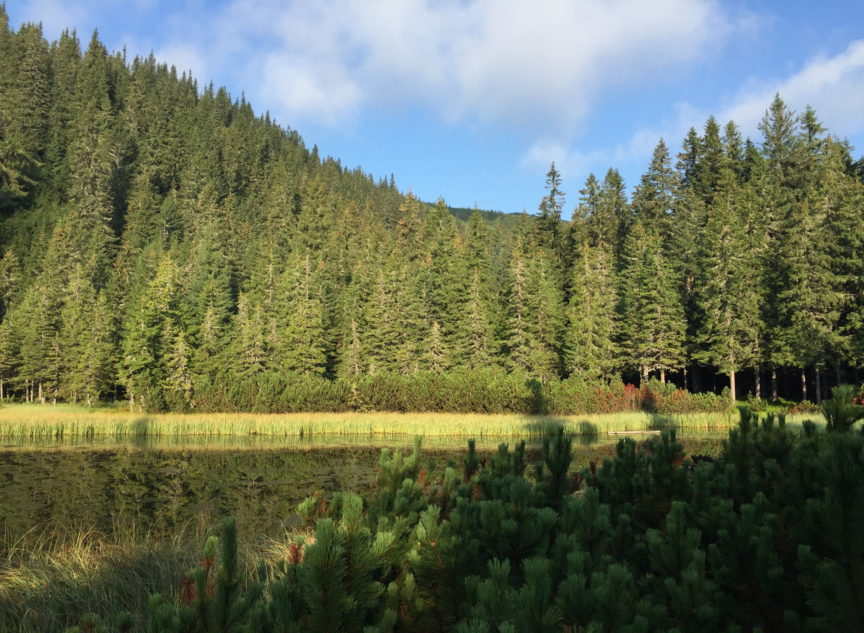
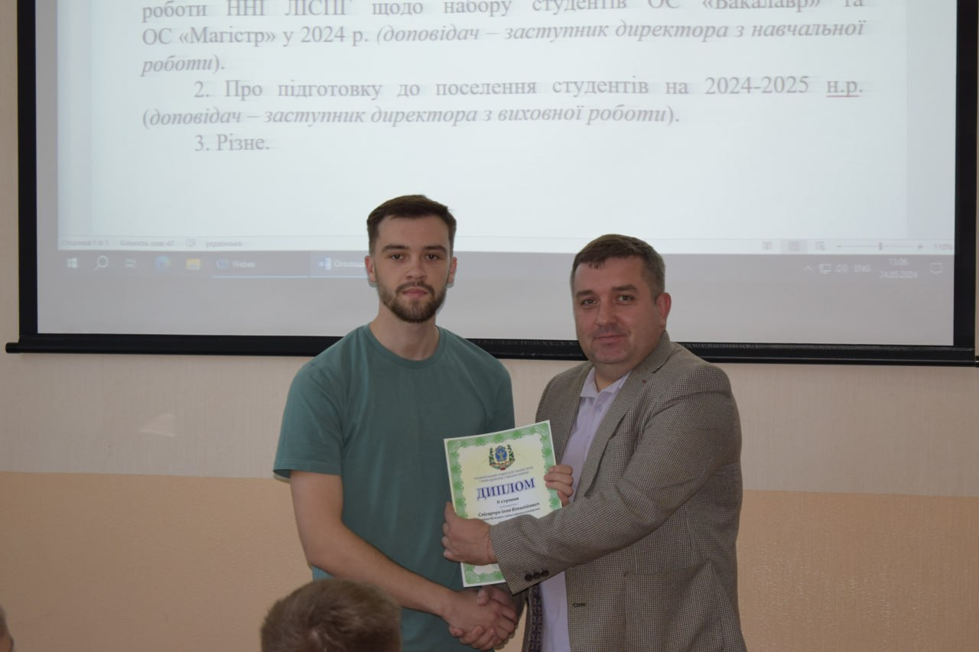
“Smart Forester”
Диплом III ступеня за участь у у I турі Всеукраїнського конкурсу студентських робіт в ННІ ЛіСПГ по спеціальності 205 Лісове господарство) отримав магістр 1-го року навчання Слісарчук Ілля. Тема роботи: Поточний приріст по запасу соснових насаджень штучного походження»

Slide 8
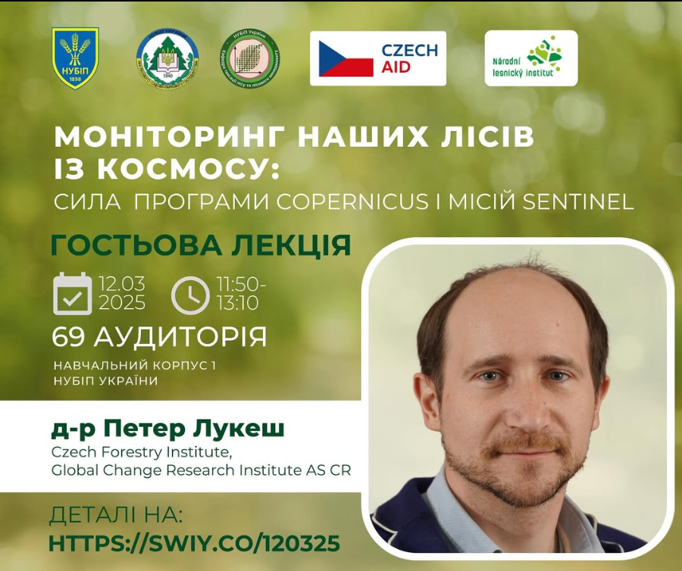

Міжнародний досвід гуртківців
“Smart Forester”
- участь гуртківців у гостьовій лекції від Петера Лукеша, співробітника Чеського інституту лісу «Моніторинг наших лісів з космосу» (12 березня 2025р.);
- участь гуртківців у гостьовій лекції від Айгара Калласа, незалежного консультанта з лісового господарства «Погляд на лісове господарство Естонії та прикладне дистанційне зондування землі»
(04 квітня 2025р.).

Slide 9
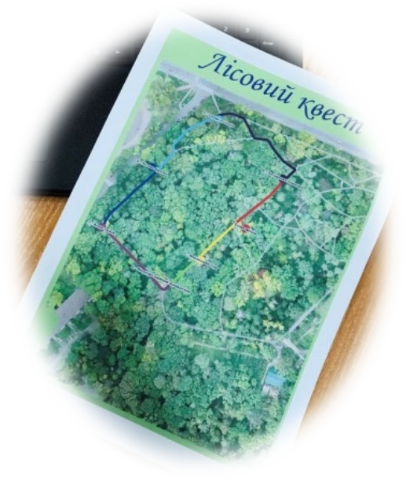
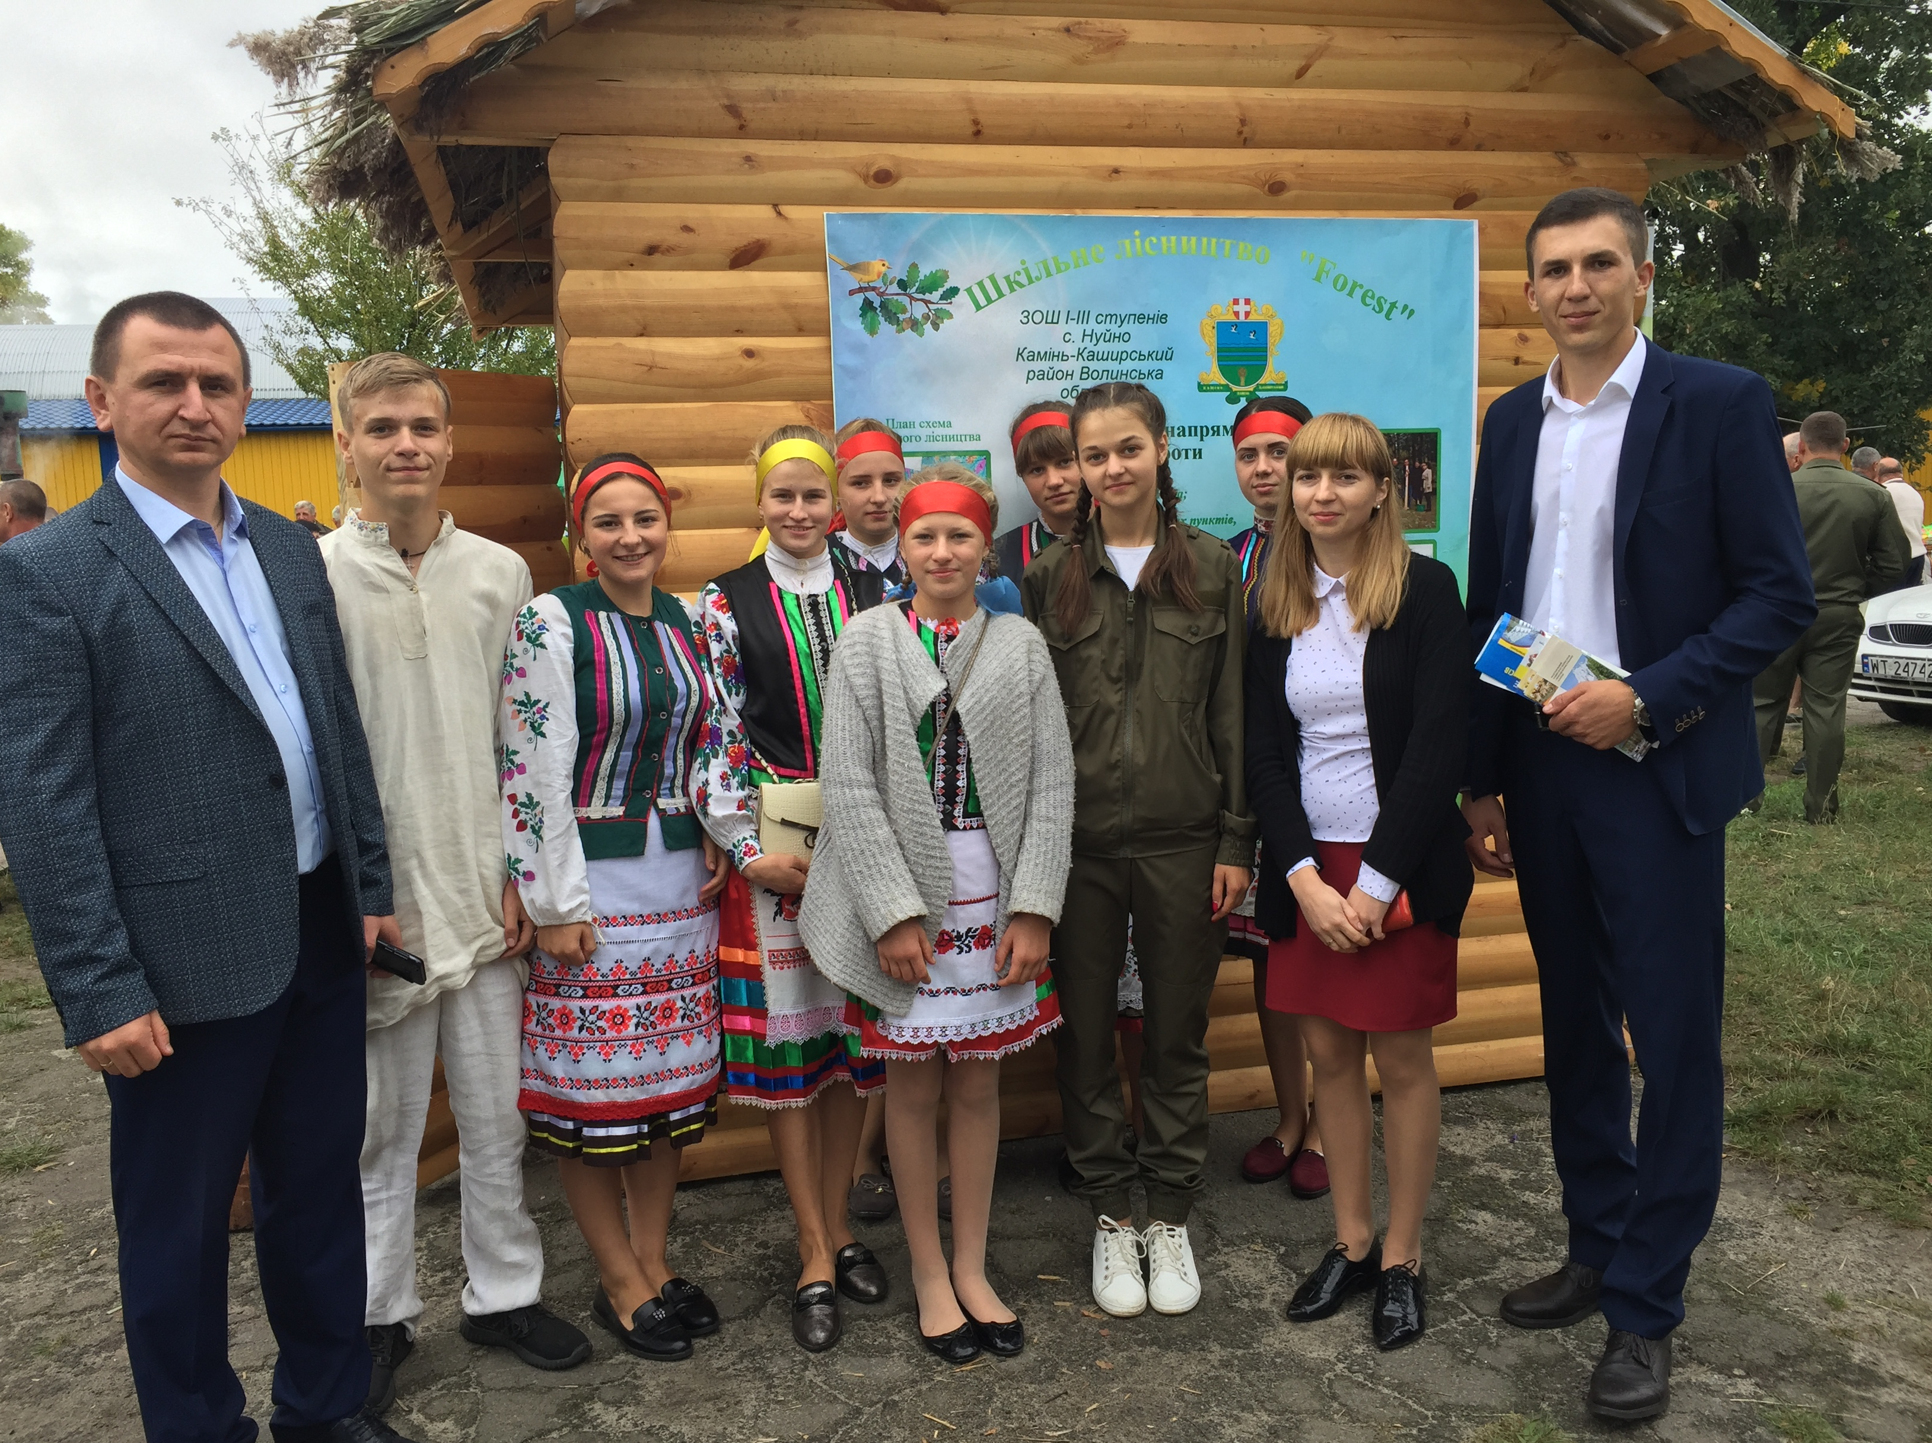
“Smart Forester”
Організація на території Ботанічного саду НУБіП України культурно- просвітницьких заходів для учнів шкіл, з метою популяризації знань про ліси
Зустрічі із вихованцями шкільних лісництв

Slide 10
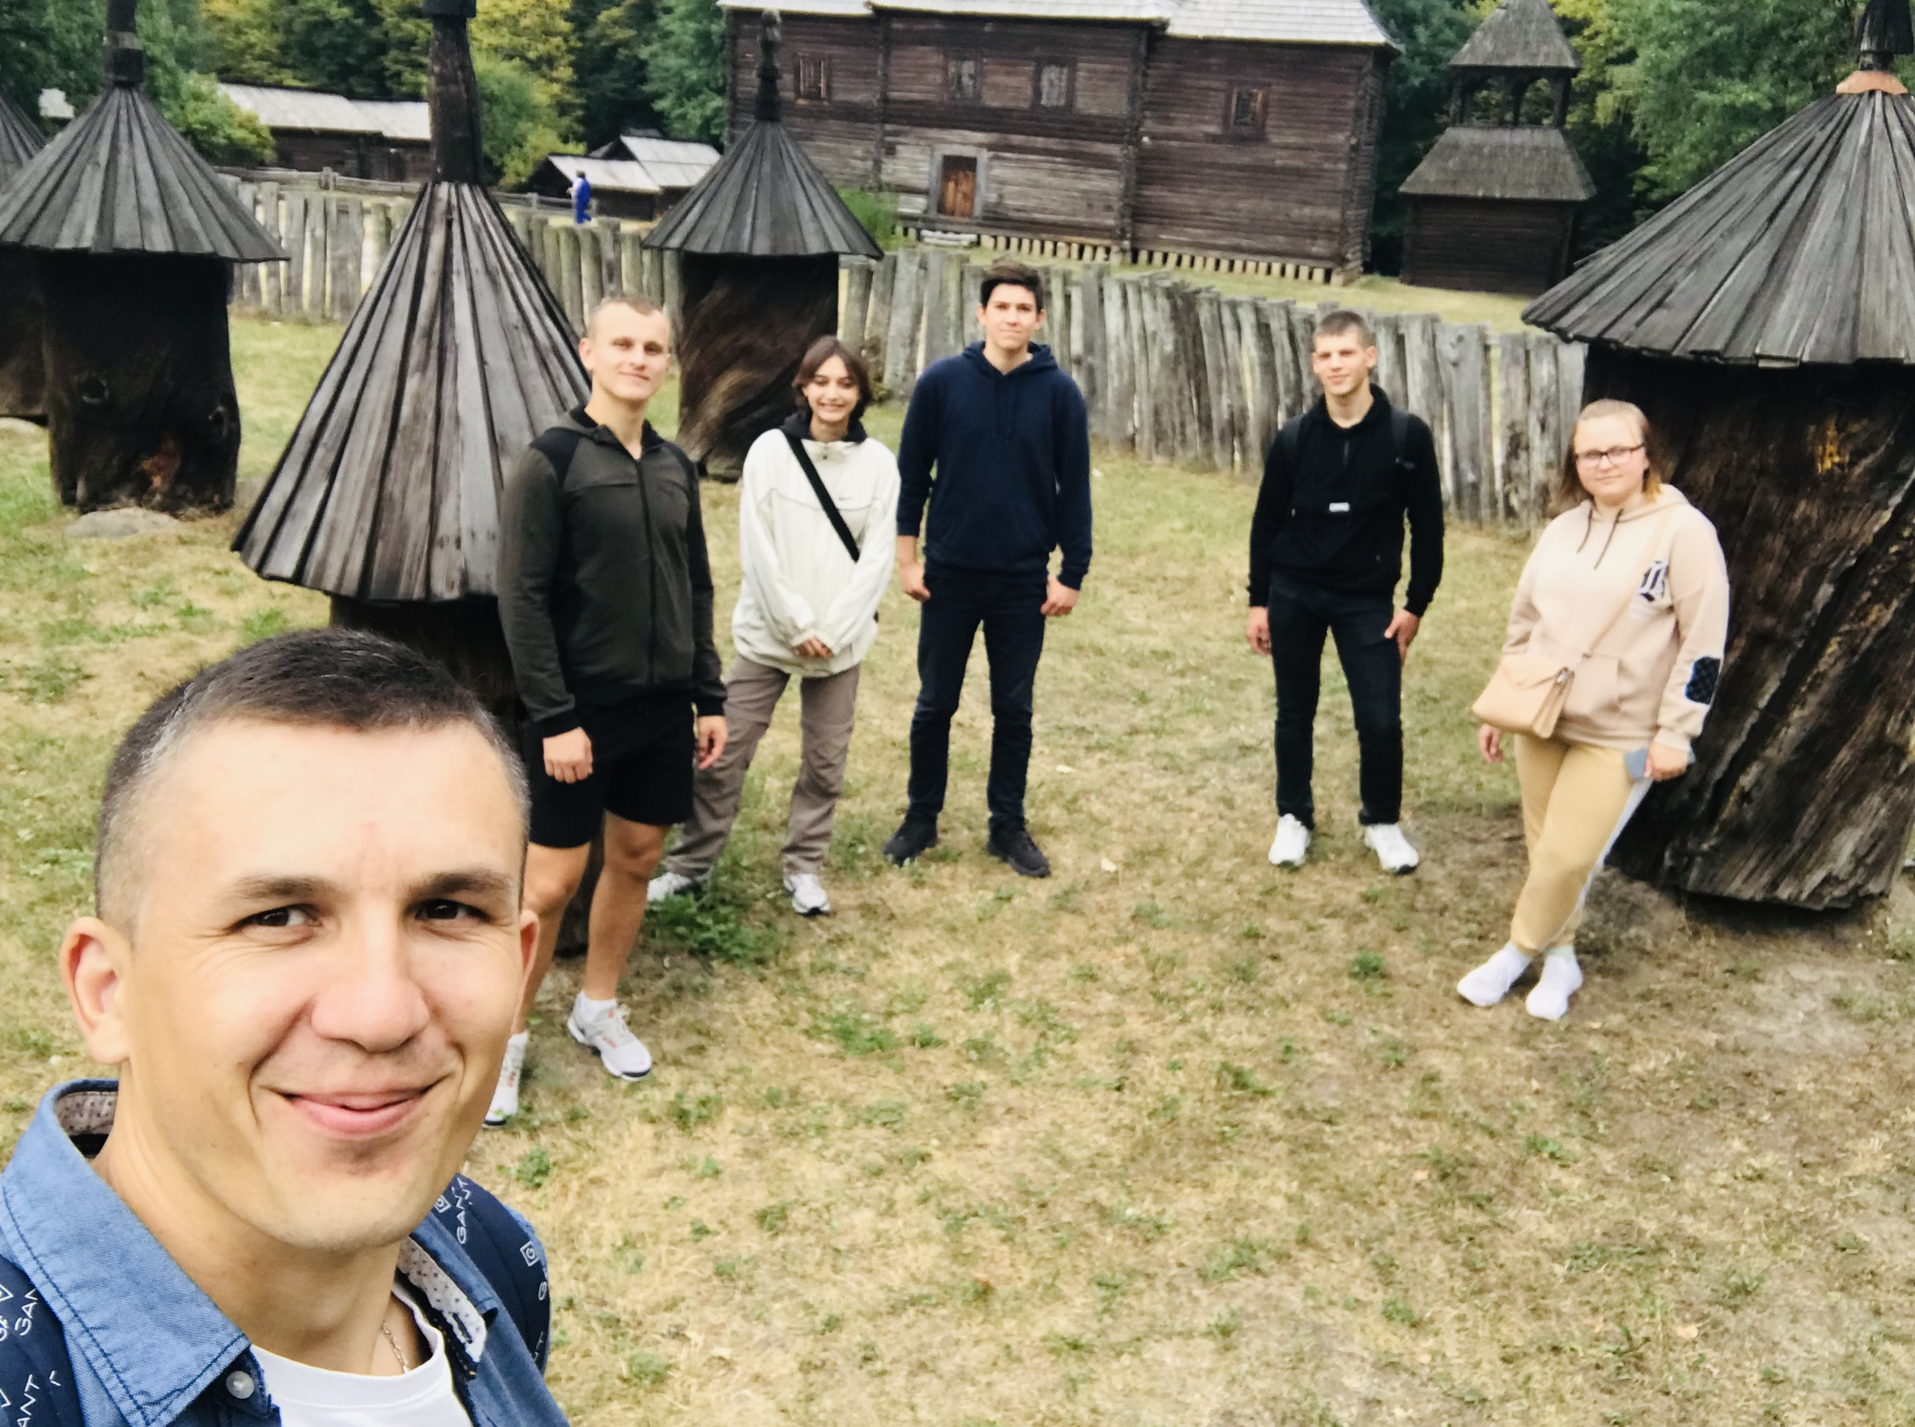
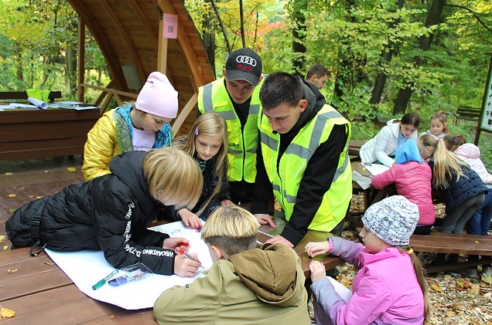
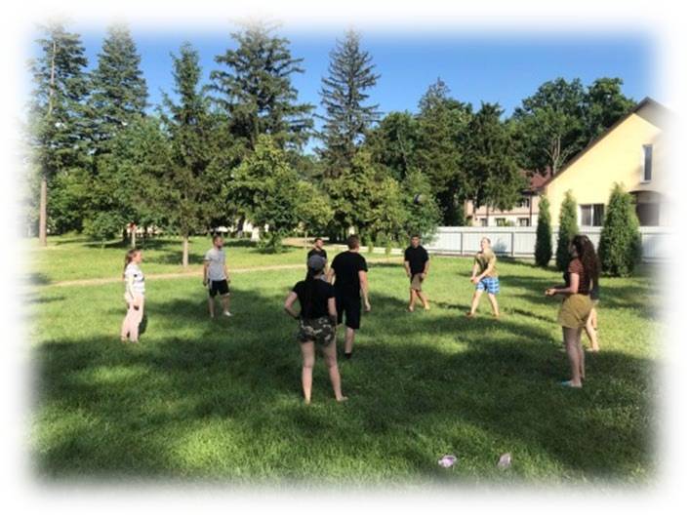
“Smart Forester”
Організація екскурсій по університету та музеями Києва
Організація систематичних гуртка
території
засідань
Участь в екологічних акціях
Проведення майстер-класів та тренінгів

Slide 11
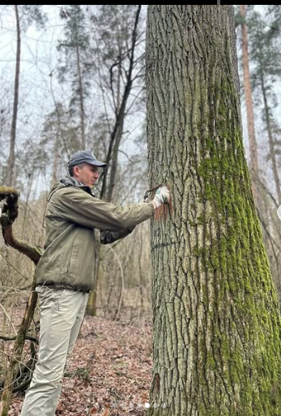
“Smart Forester”
Обмін досвідом зі студентами, щодо збору та обробки лісотаксаційної інформації
Залучення студентів публікацій, виступів на дослідних робіт кафедри
до написання конференціях та
наукових науково-
Отримання практичних навиків використання сучасного лісотаксаційного обладання та нормативно- довідкових матеріалів
Культурно-просвітницька робота із студентами, щодо популяризації знань про ліси серед потенційних вступників
Залучення студентів до організації соціальних проектів за підтримки ДАЛР України та Товариства лісівників України

Slide 12
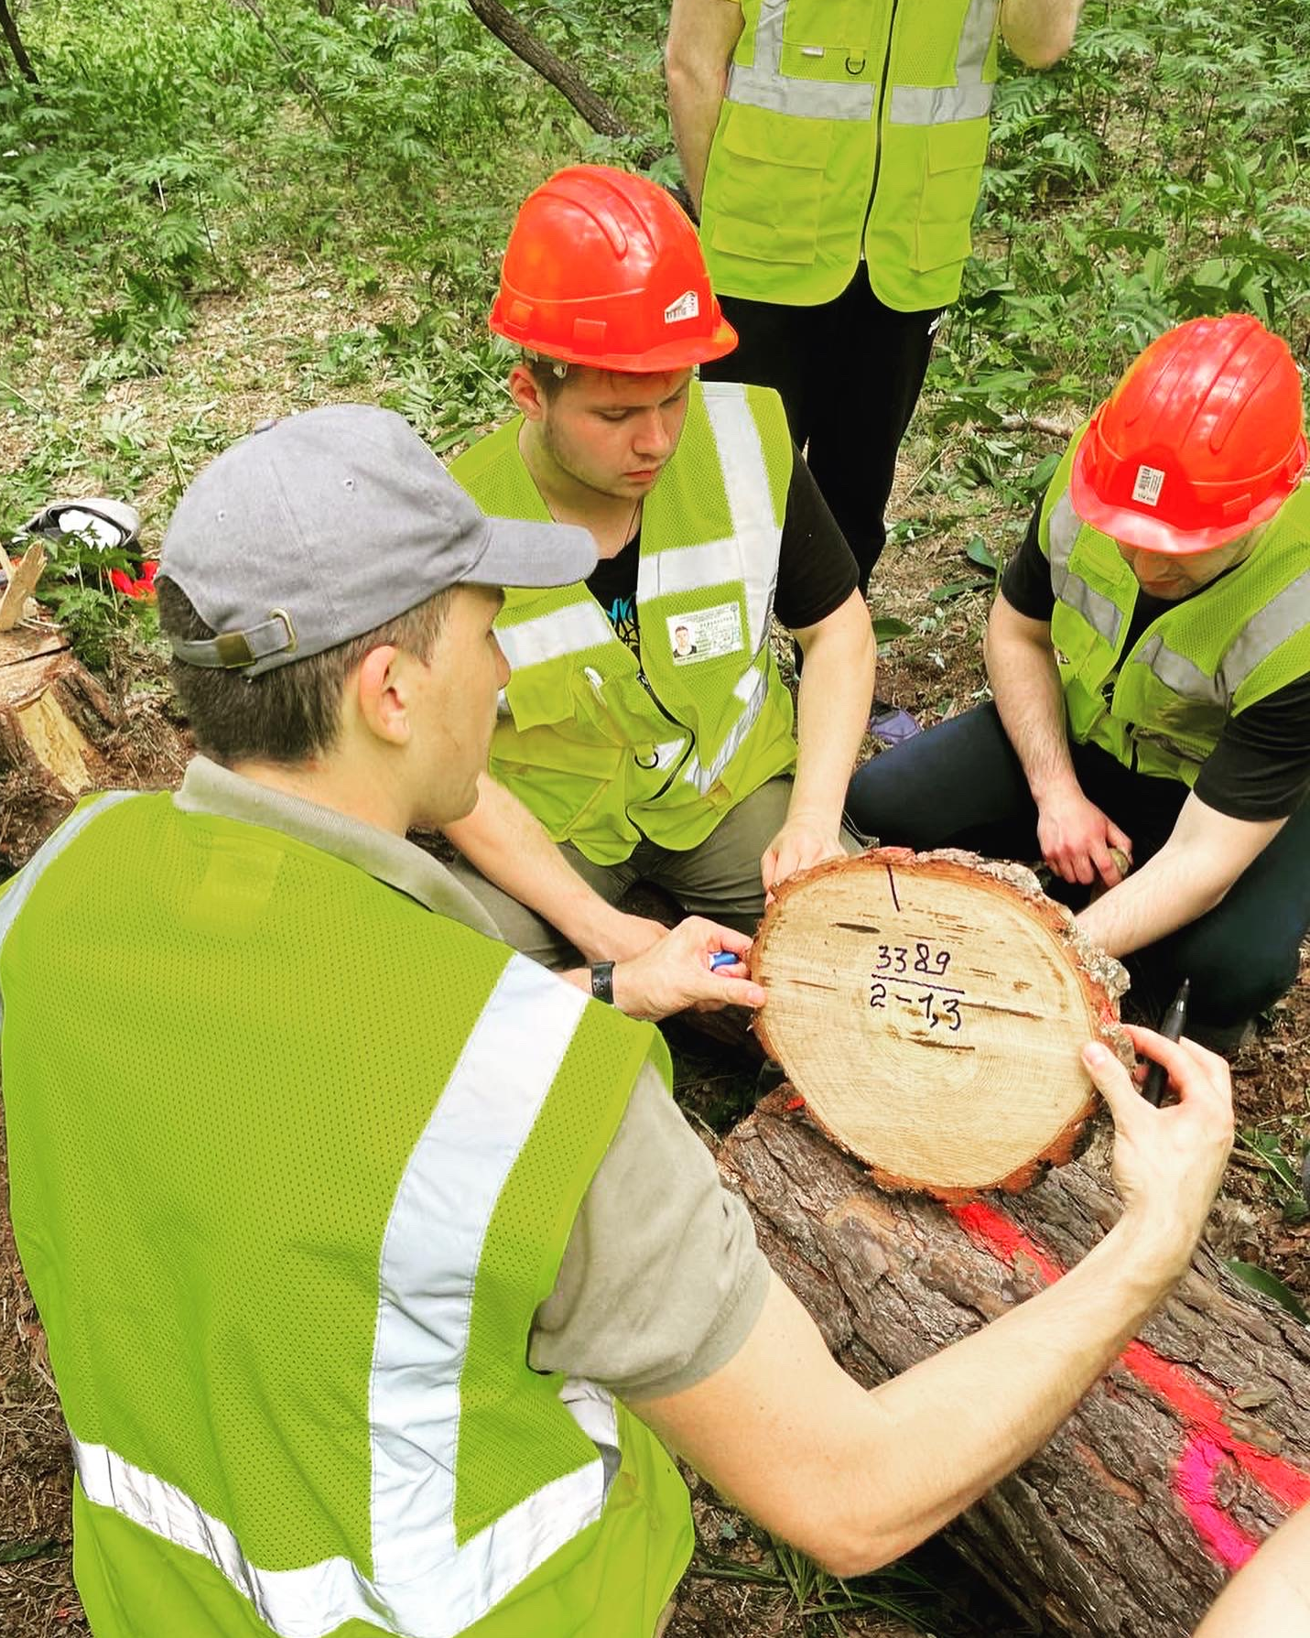
“Smart Forester”
Державним підприємствам з ведення лісового господарства
Комунальним підприємствам з утримання зелених насаджень населених пунктів
ВП НУБіП України «Боярська ЛДС»
НДІ лісівництва та декоративного садівництва

Slide 13
Студентський науковий гурток
“Smart Forester”
ДЯКУЄМО ЗА УВАГУ!

